Slide 1
校内预算“二上”申报
工作说明

Slide 2
预算申报整体原则
量入为出、收支平衡
全面、整体、具体
实事求是、务求绩效
业财融合、强调内控

Slide 3
“二上”申报范围
申报部门：各行政部处及二级学院
工、奖，津，补经费由人事处根据核定金额统一申报
培训费经费由人事处根据核定金额统一申报
资产设备经费由资产与设备管理处统一申报
课时费经费由教务处根据人事处分配的额度进行二次分配

Slide 4
“二上”申报流程
归口部门经费
归口部门拆分申报
部门分管领导或二级学院联系人审核（线下）
财务处审核并编号拨款（根据已审核的纸质版）
归口部门分管校领导审核
财务处审核并编号拨款
部门负责人审核
部门申报
部门日常经费
归口部门领导审核
归口部门拆分拨款或统筹执行

Slide 5
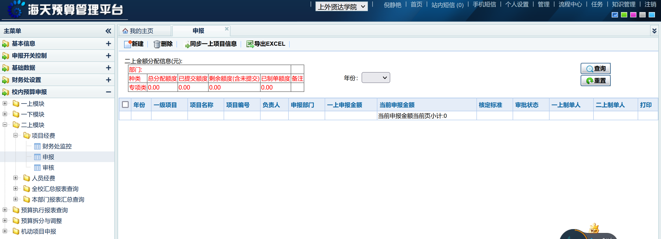
“二上”申报说明
申报通道：财务查询——预算申报系统——校内预算申报——二上模块——申报如下图：

Slide 6
“二上”申报说明
1.点击“同步一上项目信息”,“一上”通过并入库的经费项目自动同步至“二上”申报。
2.不得新增项目，“项目名称”保留“一上”通过并入库时的名称，不得进行随意修改。
3.申报提交的所有项目额度<=总分配额度（系统自动比对）
4. “招待费”仅可在项目“行政管理经费（部门）”中列支，一级项目类型为“业务经费”“项目经费”的不得列支“招待费”。
5.不得填列“其他”和“不可预计费用”等，需注明具体内容。
6. 校内预算预算期为每年度（公历）1月1日至12月31日，年底预算额度全部清零。
7.校内预算调整次数为一年一次，具体事宜以通知为准。

Slide 7
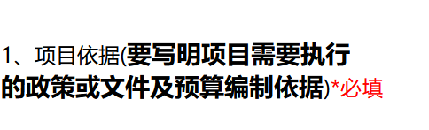
“二上”申报说明——项目依据
1.与项目直接相关的法律法规和规章制度，尤其是项目管理办法；
2.项目执行的主要政策文件、决定、会议纪要等立项或实施依据文件；

Slide 8
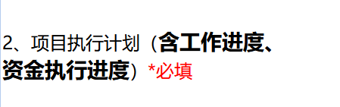
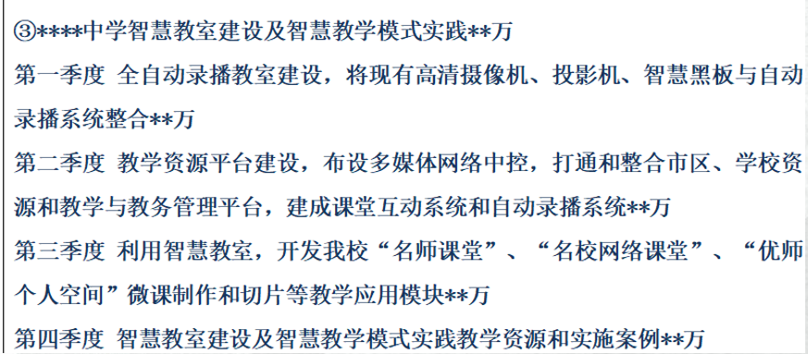
“二上”申报说明——项目执行计划
请说明项目所需资金的构成和来源，资金的用途、支付的计划进度等，要与项目计划实施进度相匹配。
例：

Slide 9
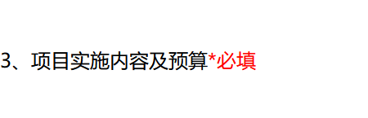
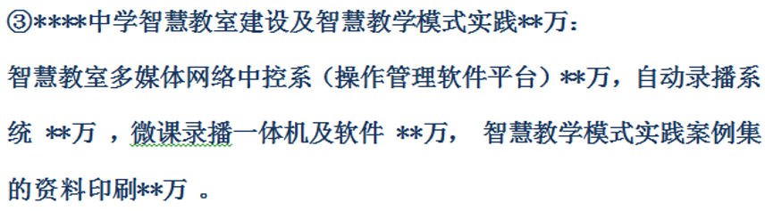
“二上”申报说明——项目实施内容及预算
请用文字简要说明项目实施的主要内容及相对应的项目预算，以及支出的内容等。请与申报明细内容的预算相一致。
例：

Slide 10
“二上”申报说明——预算明细表
“开支内容”应分项填写具体费用，如餐费、交通费、住宿费、租赁费等，不可简单填写培训费、会议费等费用类型，需填写具体会议、活动内容。
经济科目及科目说明：选择经济科目后，科目说明自动跳出。
数量及单价：主要针对设备购置类预算，其他类型支出数量写“1”。

Slide 11
“二上”申报说明——常见开支内容解读
1.差旅费
主要用于作人员临时到常驻地以外地区开展相关考察、业务调研、学术交流等所发生的差旅费支出（含远郊公务差旅费），按城市间交通费、住宿费、餐费和市内交通包干等分项填列开支内容。
市外差旅费测算依据为关于印发《上海外国语大学贤达经济人文学院财务报销、支款管理规定》的通知 上外贤达财〔2022〕3号
上海市远郊差旅经费测算依据为《关于本市市级机关工作人员到郊区县开展公务活动差旅费有关问题的通知》
通常情况下，途中住宿天数比用餐和落地交通天数少1天，请精确测算。

Slide 12
“二上”申报说明——常见开支内容解读
2. 培训费
主要用于单位自行组织培训的支出。
测算依据为《上海外国语大学贤达经济人文学院财务报销、支款管理规定 （2019年10月修订）》 ， 《上海市市级机关培训费管理办法（沪财行〔2017〕45号）》即上限550元/人/天+专家费用。
定额上限：住宿费≦340 餐费≦130 （本市≦60） 场地费、资料费、交通费≦50 其他费用≦30
涉及两项及两项以上开支内容的，可在所涉及的相关经费标准合计金额内统筹使用。
学员往返及异地教学交通费按差旅费规定测算。工作人员≦10%且≦10人。
专家讲课费税后上限：测算依据为《关于规范人员劳务费用发放的相关通知（上外贤达财通（2021）05号）》
超过30天的培训，超过部分定额上限按70%测算即不超过385元/人/天（不含师资）。
培训费工作餐单餐建议控制标准≦50元/人/餐

Slide 13
“二上”申报说明——常见开支内容解读
3. 会议费
主要用于单位自行组织开展会议、论坛等支出。
测算依据为《上海外国语大学贤达经济人文学院财务报销、支款管理规定 （2019年10月修订）》 ， 《上海市市级机关会议费管理办法（沪财行〔2017〕46号）》，即上限550元/人/天+专家费用。
定额上限：住宿费≦340 餐费≦130 场地费、其他费用≦80
涉及两项及两项以上开支内容的，可在所涉及的相关经费标准合计金额内统筹使用。
无外地与会代表且会议规模能够在单位内部会议室安排的会议原则上在单位内召开，不安排住宿。参会人员以在沪单位为主的会议不得到外埠召开。
会议费单餐建议控制标准≦50元/人/餐

Slide 14
“二上”申报说明——常见开支内容解读
4. 学生活动费
主要用于学校开展学生活动所产生的活动耗材、制作印刷费、演出比赛费用：如场地租赁费、服装费、活动奖品、交通费，因活动发生的误餐费（单餐控制标准≦20元/人/餐）以及社会实践产生的差旅费等合理费用。
该经费列支时必须一事一报，汇总本次活动发生的全部支出，在活动结束后三个月内一次性报销完毕。
该经费列支时应事先进行学生活动经费报批，报销时附经报批的学生活动策划。奖品、慰问品须附发放明细及领取人签字，活动误餐费须附就餐人员名单及签字。
该经费不得办理经费预支

Slide 15
“二上”申报说明——常见开支内容解读
5.专家咨询费：主要用于业务运行过程中支付给临时聘请的咨询专家的支出。
该经费列支时需备注职称、时长、咨询内容等。
测算依据为《关于规范人员劳务费用发放的相关通知（上外贤达财通（2021）05号）》
6.劳务费：主要用于直接参加业务开展过程中产生的人员（在职人员除外）的劳务性支出。经费列支时需备注时长、劳务内容等。
该经费列支时需提供有效的发放依据文件或校领导批示。
测算依据为《关于规范人员劳务费用发放的相关通知（上外贤达财通（2021）05号）》
7.交通费：主要用于在本市的市内交通和租赁车辆等费用。
市内交通实报实销，列支时必须注明用车具体事由，参照差旅费标准≦80元/人/天。各部门严格控制部门交通费支出，原则上外出办事使用学校公务车辆，若有特殊情况自行乘坐出租车的，需事先征得部门或学院负责人同意，报销时填制《出租车票报销审批表》方能报销。

Slide 16
“二上”申报说明——常见开支内容解读
8.招待费：主要用于学校日常办学活动中接待校外人员产生的各种费用。主要有：餐饮、住宿费（教职员工外出开会、出差、培训发生的住宿费为“外埠差旅费”）、购买纪念品和其他费用支出。单餐建议控制标准≦50元/人/餐。
该经费列支时对外招待用餐、购买纪念品和安排其他活动等须事前请示分管校领导同意（在预算范围内），超额度的须经校行政主管领导批复同意后方能执行。
事前请示附件：业务招待活动报批表
9.设备费、图书、办公耗材、软件购置：该经费由归口部门统一申报，经费执行参照归口管理部门相关管理文件。必须自购的实物，应由物资管理部门（其中图书归口图书馆）认可，方能自购。该经费列支时，除有效票据外，需提供其他相关过程性文件（如：资产申购单、合同，验收材料、资产登记单等。）
10.出版、文献：主要用于业务开展过程中需要支付的出版费、资料费、邮费、文献检索费等支出。该经费列支时除提供有效票据外，还需提供、刊物封面、目录或论文录用通知等证明材料。

Slide 17
“二上”申报说明——常见开支内容解读
11.工、奖、津、补：工奖津补是指工资奖金、业务津贴补贴等人员费用，该经费主要由人事处归口管理部，二级学院教学经费中包含部分业务津补贴由教务处归口管理。
该经费预算需严格参照有效管理文件，执行过程中严禁预算调整。
12.服务费：（即非货物销售，只提供劳务服务的业务），发票开具的要求：发票开具的内容应与合同的服务内容相符合，具体服务的事项若未在开票内容中显示的，需在发票下方的“备注栏”中直接注明。
13.其他开支内容：物业管理费、维修改造费，视频制作费、印刷制作费、宣传费、委托业务费等。
以上所有预算执行时均需附相关业务附件证明材料（详见下表）。

Slide 18
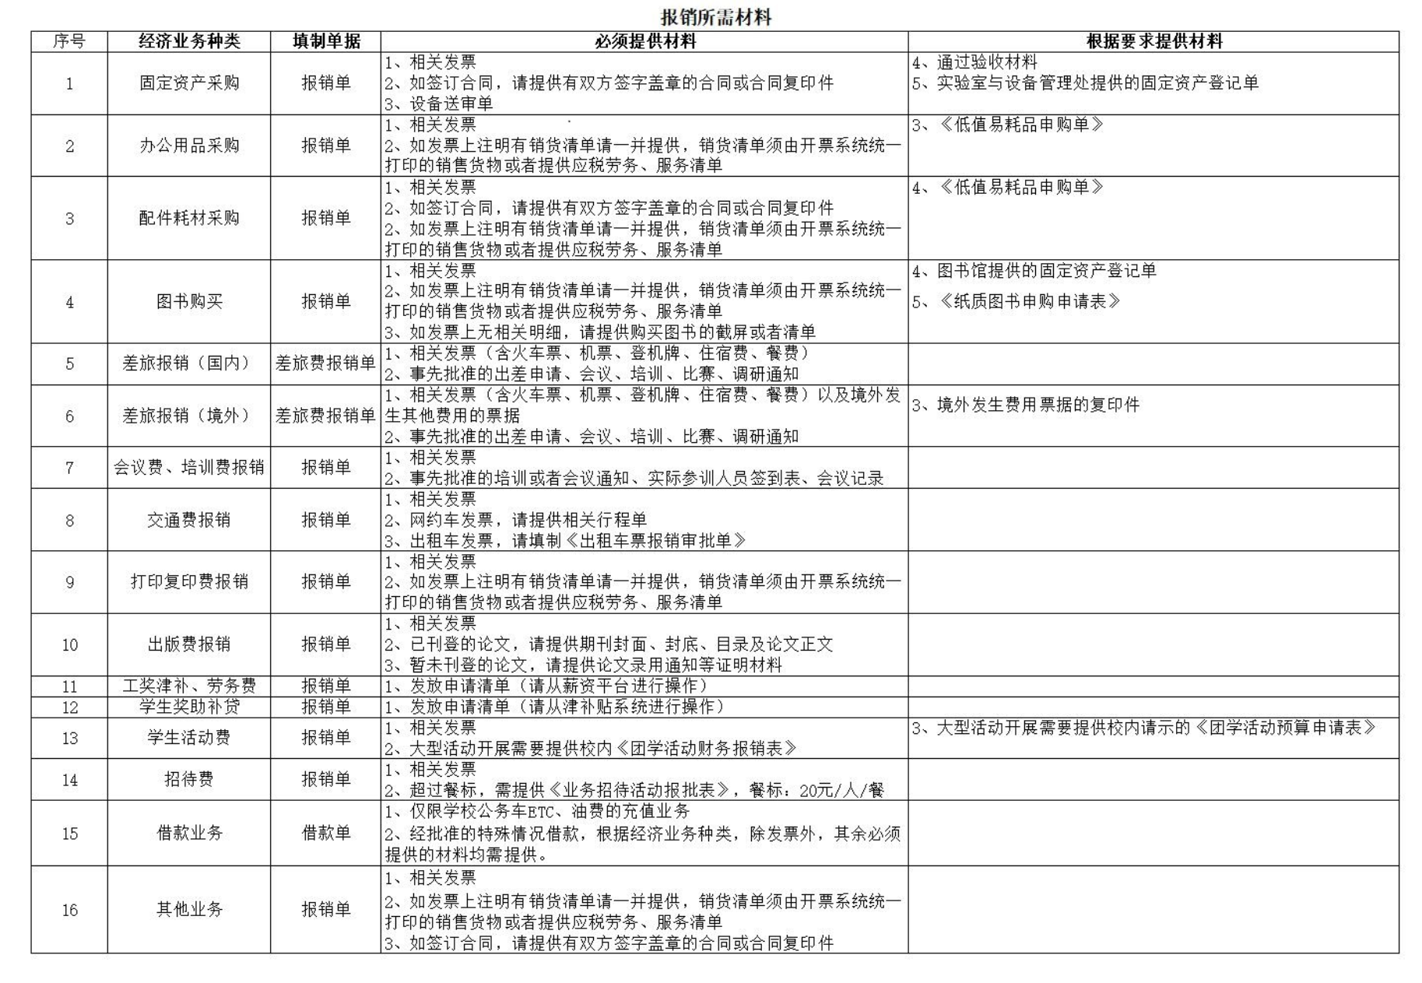
经费执行报销时所需附件材料见下图：

